Slide 1
МУНИЦИПАЛЬНОЕ БЮДЖЕТНОЕ ДОШКОЛЬНОЕ ОБРАЗОВАТЕЛЬНОЕ УЧРЕЖДЕНИЕ «ДЕТСКИЙ САД № 4 «АЛЕНУШКА» ГОРОДА САКИ РЕСПУБЛИКИ КРЫМ
«ДИДАКТИЧЕСКИЕ ИГРЫ
ПО ПАТРИОТИЧЕСКОМУ ВОСПИТАНИЮ ВО ВТОРОЙ МЛАДШЕЙ ГРУППЕ»
Воспитатель: Исмаилова Л.И.

Slide 2
Нравственно - патриотическое воспитание детей – одно из важных условий успешного развития современного российского общества, главным ориентиром которого должны стать вечные абсолютные общечеловеческие ценности

Slide 3
Нравственность – это внутренняя мораль, принятие на себя ответственности за свои поступки, то есть действовать согласно своей совести. Патриотизм – любовь к семье, дому, родным местам, Родине, гордость за свой народ, толерантное отношение к другим людям, желание сохранить, приумножить богатство своей страны. Нравственно-патриотическое воспитание– взаимодействие взрослого и детей в совместной деятельности и общении, направленное на раскрытие и формирование в ребенке общечеловеческих нравственных качеств личности, приобщение к истокам национальной региональной культуры, природе родного края, воспитание эмоционально-действенного отношения , чувства сопричастности, привязанности к окружающим.

Slide 4
Задачи нравственно-патриотического воспитания
воспитание любви и привязанности к своей семье, дому, детскому саду, улице, городу, Родине;
формирование бережного отношения к природе и всему живому;
знакомство с символами государства (герб, флаг, гимн);
формирование элементарных знаний о правах человека;
развитие чувства ответственности и гордости за достижения страны;
формирование толерантности, чувства уважения к другим народам, традициям;
воспитание уважения к труду;
воспитание гуманного отношения (доброжелательности, уважения, внимательности, отзывчивости);
воспитание коллективистских чувств и взаимоотношений;
становление творческого начала, развитие воображения ребенка посредством вовлечения его в активный процесс познания.

Slide 5
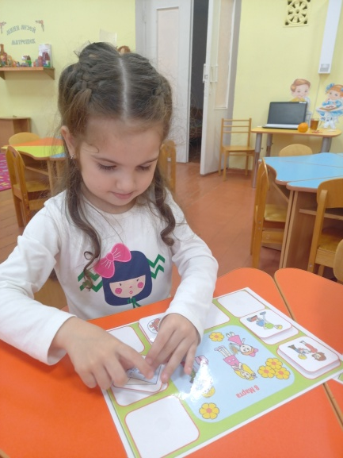
Дидактическая игра «Какие праздники ты знаешь?» Цель: развивать у детей сообразительность, память; закрепить знания о праздниках (народные, государственные, религиозные)

Slide 6
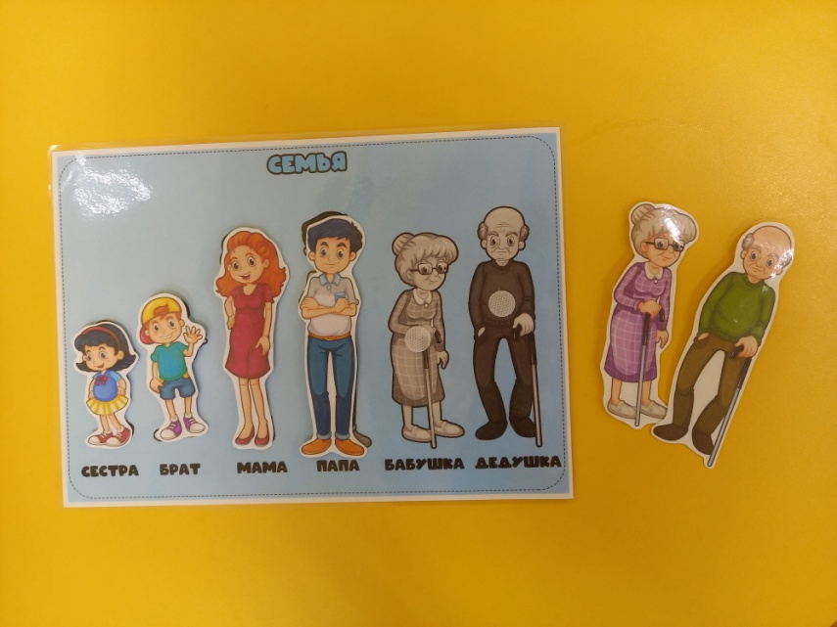
Дидактическая игра «Моя семья?» Цель: учить детей называть имена членов своей семьи; воспитывать любовь и уважение к своей семье.

Slide 7
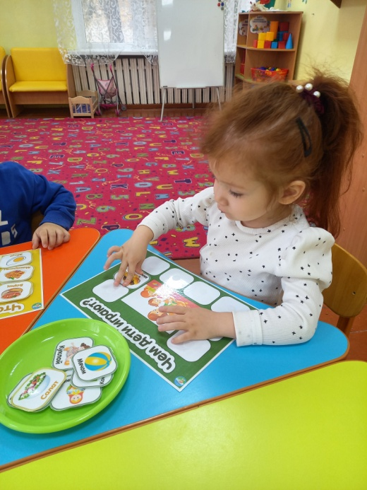
Дидактическая игра «Что делает мама» Цель: формирование у детей зрительного восприятия, внимания; развитие речи; употреблять в речи глаголы.

Slide 8
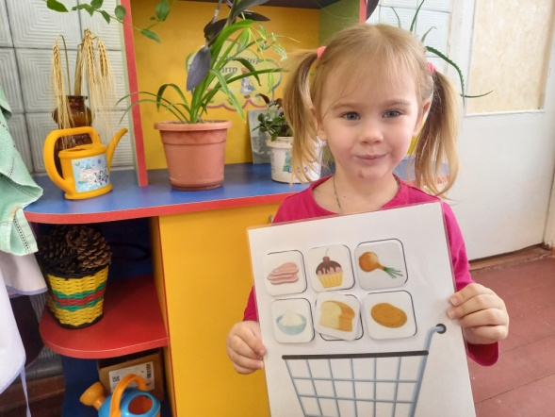
ДИДАКТИЧЕСКАЯ ИГРА «ЗА ПОКУПКАМИ В МАГАЗИН» Цель: упражнение детей в выборе картинки с изображением нужного предмета из сходных картинок на основе выделения существенного признака, объясняя свой выбор.

Slide 9
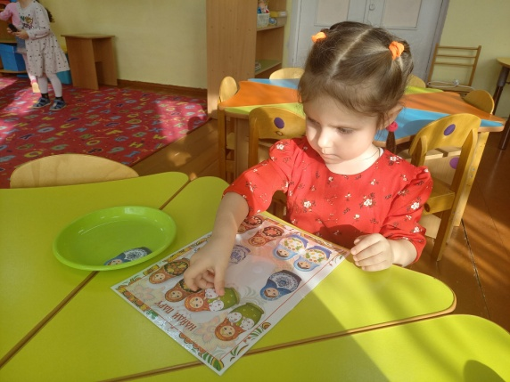
«Найди пару матрешке» Цель: упражнять детей в сравнении матрешек, изображенных на картинке, в нахождении сходства и в отборе одинаковых изображений, воспитывать внимание, сосредоточенность, формировать речь, вырабатывать умение выполнять правила игры.

Slide 10
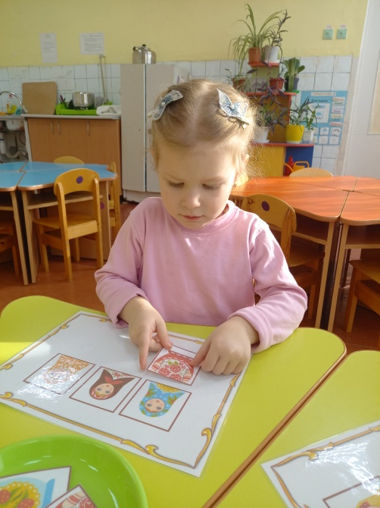
«Собери матрешку» Учить складывать из частей целую картинку; развивать умение подбирать одинаковые части целого предмета, развивать мышление, воображение.

Slide 11
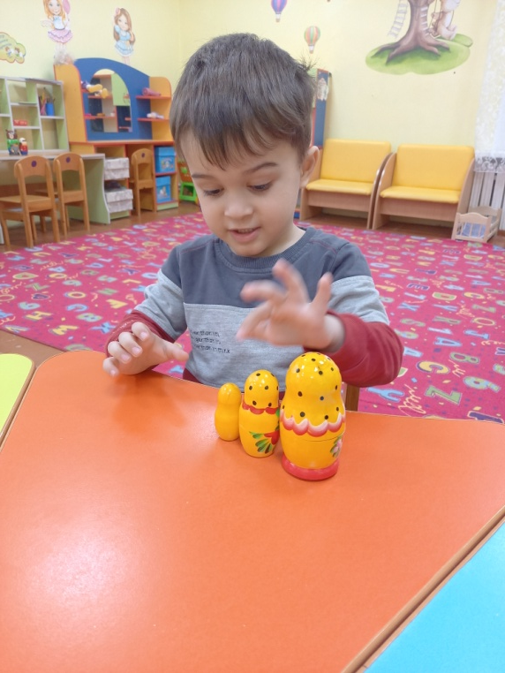
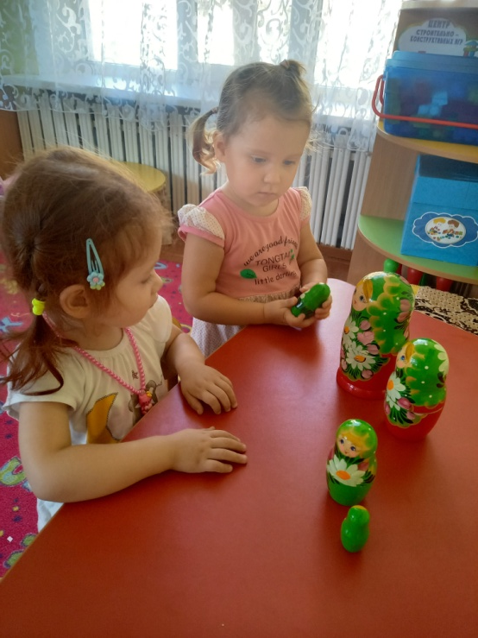
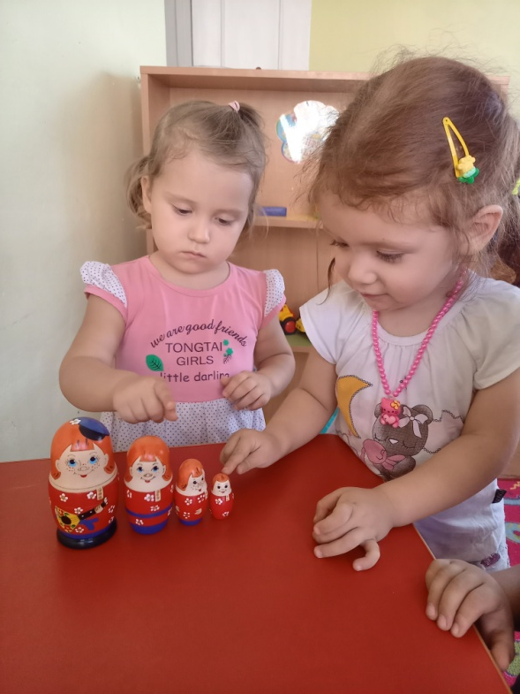

Slide 12
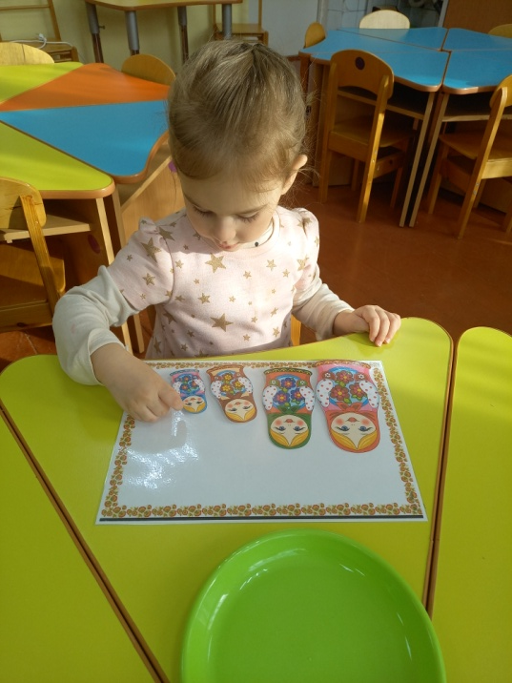
«Расставь матрешек по росту» Цель: научить детей соотносить по величине три(пять)предметов и обозначать их словами: «большой», маленький», «средний»(поменьше), самый большой», «самый маленький».

Slide 13
Дидактическая игра «Предметы народного быта» Цель игры: Формировать представление о предметах быта наших предков (предметы труда, посуда, мебель)

